Slide 1
Nejmodernější zabezpečovací zařízení v železniční dopravě
Soutěž o Cenu děkana fakulty dopravní
Filip Hrůza
Gymnázium, Praha 4, Postupická 3150

Slide 2
Současný stav
Nejmodernější prvky v železniční dopravě jsou dnes v jiných oblastech civilní sféry mnohdy překonané
Vzájemná nekompatibilita zabezpečovacích zařízení
Menší počet zaměstnanců a centralizace řízení
Vysoká finanční náročnost

Slide 3
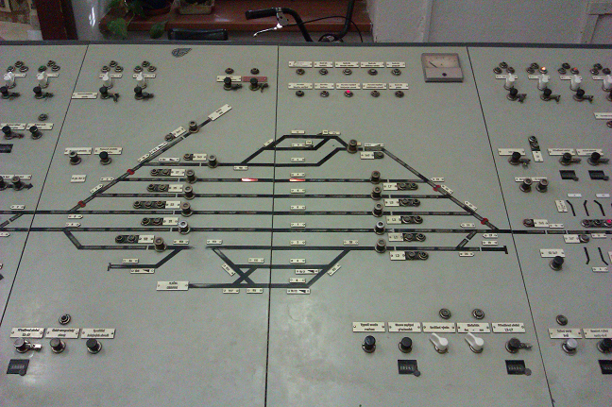
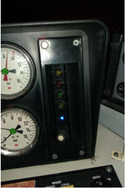
Dělení zabezpečovacích zařízení
Staniční zabezpečovací zařízení
Vlaková zabezpečovací zařízení
Traťová zabezpečovací zařízení

Slide 4
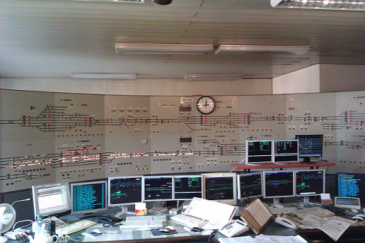
Staniční zabezpečovací zařízení
Slouží k zabezpečení jízdy vlaků v rámci staničního obvodu
Druhy zabezpečovacích zařízení
Reléová zabezpečovací zařízení
Elektronická zabezpečovací zařízení
Nejvýznamnější zástupce EZZ: ESA 11 (výrobce AŽD)

Slide 5
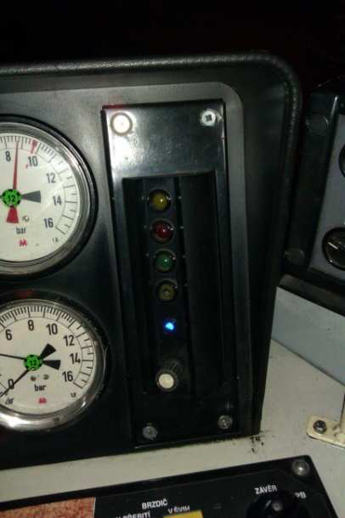
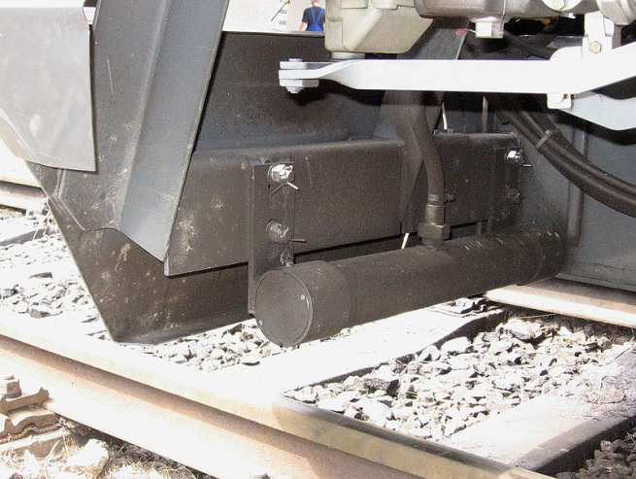
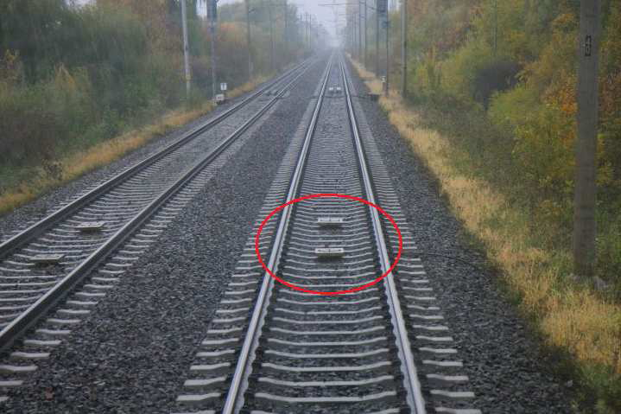
Vlaková zabezpečovací zařízení
Kontrolují jízdu vlaku a konání strojvedoucího
Dělení VZZ
Bodová
Liniová
LS
MIREL
ETCS

Slide 6
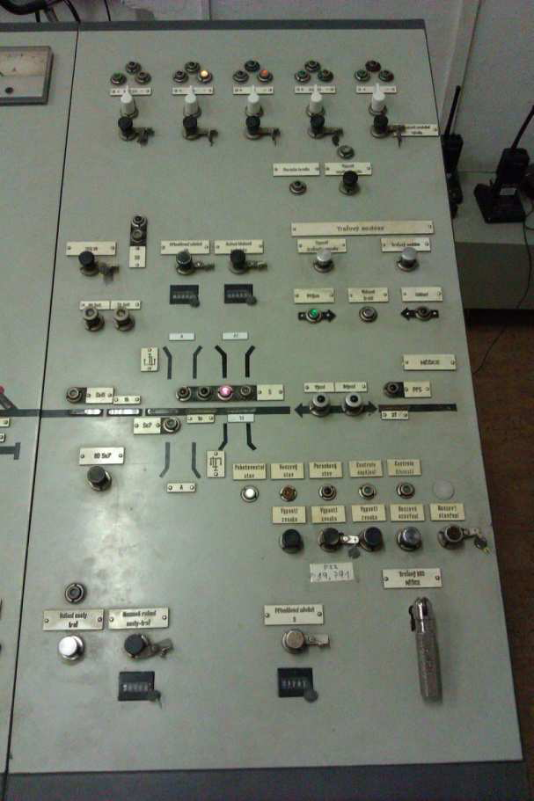
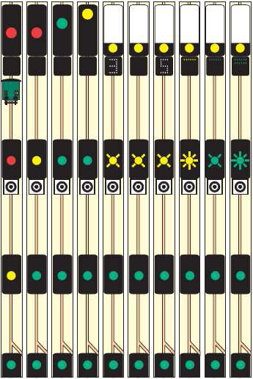
Traťová zabezpečovací zařízení
Zabezpečují jízdu vlaku v mezistaničních úsecích
Dělení TZZ
Automatické hradlo
Automatický blok

Slide 7
Zabezpečovací zařízení v číslech

Slide 8
Zabezpečovací zařízení v mapách

Slide 9
Děkuji vám za pozornost
Filip Hrůza
FilipHruza@seznam.cz

Slide 10
Zdroje
http://www.szdc.cz/provozovani-drahy/pristup-na-zdc/prohlaseni-2013.html
http://www.mdcr.cz/NR/rdonlyres/11F76641-C975-4FFB-A17C-E2DF0580AC73/0/czech_republic_nip_ERTMS2010.pdf
http://www.szdc.cz/cs/soubory/prohlaseni-o-draze/2013/m08.pdf
http://www.szdc.cz/soubory/prohlaseni-o-draze/2013/m09.pdf
www.szdc.cz/soubory/ertms/annex-v1w.doc
www.wikipedia.cz
www.facebook.com/AZDPraha

